Slide 1
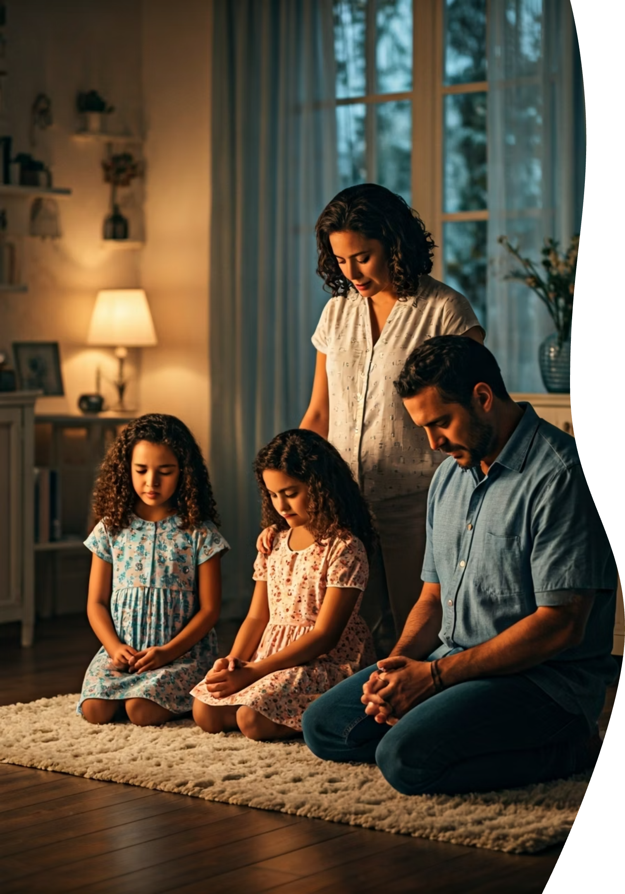

Santificação e a Família
Construindo lares centrados em Cristo como testemunhos vivos de fé, amor e graça

Slide 2

Texto-Chave
"Digno de honra entre todos seja o matrimônio, bem como o leito sem mácula; porque Deus julgará os impuros e adúlteros."
Hebreus 13.4

Slide 3

Leitura Bíblica em Classe
Efésios 5:22-32
O fundamento bíblico para o matrimônio cristão e a vida familiar santificada

Slide 4

Objetivo
Ensinar a Santificação Familiar
Moldar Lares Centrados em Cristo
Aplicar Princípios Cristãos
Enfrentar as pressões da vida com sabedoria bíblica
Viver a santificação dentro do ambiente familiar cotidiano
Criar testemunhos de fé, amor e graça na vida moderna

Slide 5
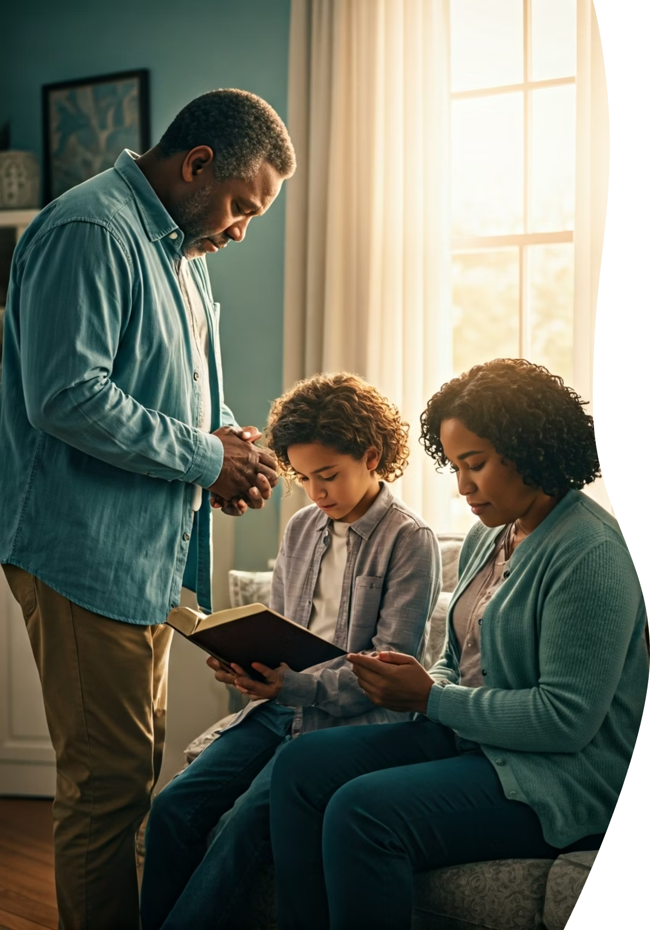
Introdução
A família é o berço da santidade
O lugar onde nossas crenças são testadas de maneira mais profunda e constante. Efésios 5.25 nos ensina que o amor sacrificial, refletido na relação de Cristo com a Igreja, deve ser a base da vida familiar.
A santificação no contexto familiar envolve o desenvolvimento de um ambiente onde a fé, o respeito mútuo e a busca por Deus estão presentes em cada interação.

Slide 6

Definições
A palavra “santificação” vem do hebraico qadash, que significa “separar”, “consagrar”, “dedicar para um propósito santo”. No grego, hagiasmos aponta para um processo contínuo, uma jornada de transformação pela ação do Espírito Santo.
Aplicada à família, santificação é o processo de alinhar relações, escolhas, conversas, hábitos e prioridades com o caráter de Cristo.

Slide 7

1. Amor e Respeito no Casamento
1.1. Amor Sacrificial como Cristo Amou a Igreja
O Modelo de Cristo
Amor que se Dá
Efésios 5.25 - amor profundo e sacrificial pela Igreja
Sem esperar retorno, permitindo que a santidade floresça
Imagem Viva
O casamento reflete o relacionamento entre Cristo e a Igreja
"Nisto conhecemos o amor: que Cristo deu a sua vida por nós; e devemos dar a vida pelos irmãos" (1 João 3.16)

Slide 8


1.2. Respeito Mútuo como Pilar da Santificação
Não é submissão cega
Expressão profunda de honra e dignidade
Base do casamento santificado
Ambiente de valor e amor
Reflexo do respeito entre Cristo e a Igreja
Respeito pela imagem do Deus Vivo — reconhecer quem nosso cônjuge representa
O respeito mútuo reflete a relação harmoniosa na Trindade, onde cada um age em perfeita unidade

Slide 9

1.3. Comunicação como Instrumento de Crescimento Espiritual
Comunicação Honesta
Ambiente de Amor
Oração Conjunta
Clara e aberta para um casamento saudável
Perdão e união espiritual florescem
Aumenta a intimidade espiritual do casal
A comunicação santificada ("sim, sim; não, não" - Mateus 5.37) transcende a troca de informações, tornando-se um canal através do qual o amor de Deus flui entre os cônjuges

Slide 10

2. Criando Filhos no Caminho do Senhor
2.1. Instrução Bíblica como Base para a Educação
Provérbios 22.6
Instruir as crianças no caminho do Senhor — educação alicerçada na Palavra de Deus que guia todas as decisões
Pais como primeiros pastores.
Integrar a verdade bíblica na vida diária.
Moldar reações e escolhas.
"Assim como a chuva irriga a terra seca, a Palavra de Deus precisa regar o coração das crianças todos os dias"

Slide 11

2.2. Modelagem de Comportamento Cristão
Filhos Observam
Vida no Lar
As ações falam mais alto que as palavras
Cada gesto é uma lição viva para os filhos
Caráter de Cristo
Testemunho Constante
Paciência, bondade e integridade diárias
Amor de Deus sentido, visto e experimentado
Efésios 6.4 — Criar os filhos na disciplina e admoestação do Senhor, sem provocá-los à ira

Slide 12


2.3. Disciplina com Amor e Justiça
Hebreus 12.11
A disciplina, embora dolorosa no momento, gera frutos de justiça
Não é Punição Simples
Forma o Caráter
Oportunidade de ensinar sobre consequências
Princípios de Deus moldados nas crianças
Reflete Cuidado Divino
Corrige não para ferir, mas para curar e restaurar
Pais que disciplinam com justiça e compaixão espelham o amor de Deus — corrigem sem ferir, ensinam sem destruir, guiam com ternura

Slide 13




3. Santificação nas Finanças Familiares
3.1. Mordomia Financeira como Expressão de Santidade
Alerta de Paulo
Dom Divino
1 Timóteo 6.10 — amor ao dinheiro é raiz de males
Cada recurso é presente de Deus
Administradores Temporários
Não proprietários, mas mordomos fiéis
Cada decisão financeira — gastar, poupar ou doar — reflete a condição do coração e a prioridade que damos ao Reino de Deus

Slide 14

3.2. Generosidade como Fruto de uma Vida Santificada
"Deus ama quem dá com alegria"
2 Coríntios 9.7
Dinheiro Não Governa
Serve para abençoar pessoas e fortalecer o Reino
a) Coração transformado pela graça
b) Confiança na provisão constante
c) Ato de adoração ao Senhor
d) Liberta do apego material
Generosidade abre as portas para a bênção de Deus e molda-nos à imagem de Cristo

Slide 15
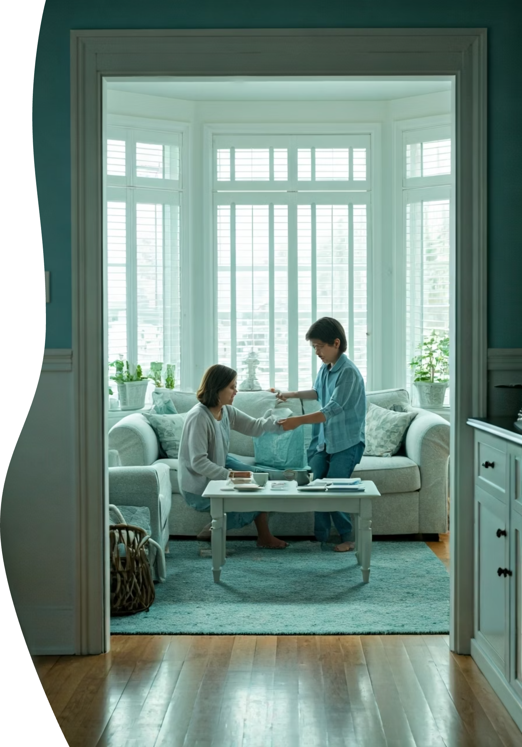
3.3. Planejamento Financeiro e Contentamento
Planejamento Prudente
Confiança em Deus
Provérbios 21.5 conduz à prosperidade
Administração fiel dos recursos
Contentamento
Equilíbrio
Antídoto contra desejo desenfreado
Finanças a serviço do Reino
Planejar não significa acumular excessos, mas organizar com equilíbrio, afastando-nos do materialismo e vivendo na generosidade divina

Slide 16



Conclusão
Casamento Santo
Educação Bíblica
Finanças Santificadas
Amor sacrificial, respeito mútuo e comunicação aberta
Criar filhos no caminho do Senhor com modelagem e disciplina justa
Administração com generosidade e contentamento

Slide 17
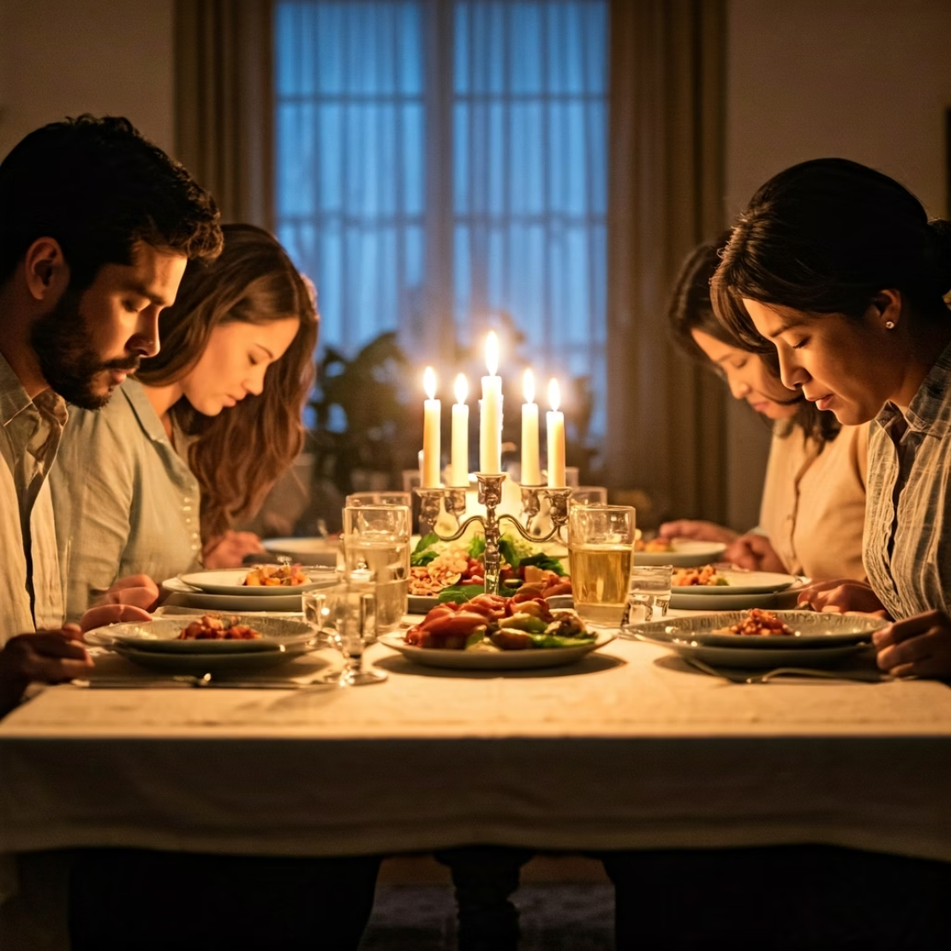
Reflexão da Semana
Efésios 5.25
O padrão divino para o amor conjugal. Um lar onde esse amor sacrificial é praticado torna-se um ambiente de santidade.
a) Filhos educados nos caminhos do Senhor
b) Finanças administradas com sabedoria
c) Oração conjunta e estudo da Palavra
d) Caráter espiritual solidificado
"Sejam imitadores de Deus, como filhos amados"
Efésios 5.1
Solidifique sua família na santidade da Palavra, meditação e oração famili
Antônio Lemos

Slide 18
Questionário de Reflexão
Use estas perguntas para uma reflexão pessoal ou em grupo, aprofundando os princípios de santificação na vida familiar.
Como podemos aplicar o amor sacrificial e o respeito mútuo em nosso casamento diariamente?
1
Através da escuta ativa, perdão, serviço recíproco e honrando a imagem divina em nosso cônjuge, fortalecemos a santificação conjugal.
Que passos práticos podemos tomar para modelar o comportamento cristão para nossos filhos?
2
Vivenciando paciência, integridade e bondade, e envolvendo-os em práticas de fé como oração e leitura bíblica em família.
Como as finanças de nossa família podem refletir uma vida santificada e generosa?
3
Praticando a mordomia fiel, sendo generosos com nossos recursos e confiando na provisão de Deus para todas as necessidades.
Qual é uma área em que nossa família pode crescer em santificação esta semana?
4
Identifique um aspecto específico, como comunicação, paciência ou mordomia financeira, e comprometa-se com uma ação prática para melhoria.

